Slide 1

珍珠泉

Slide 2
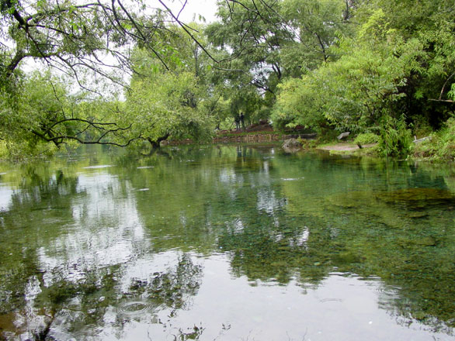


Slide 3
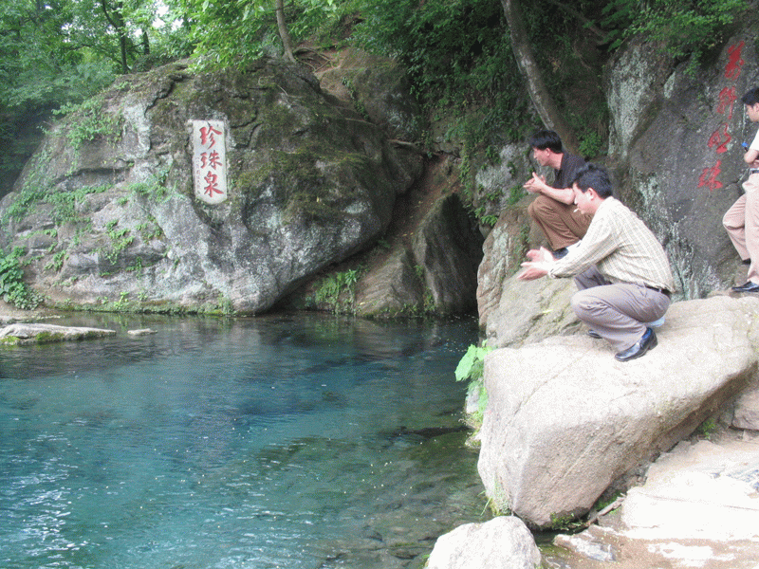

Slide 4
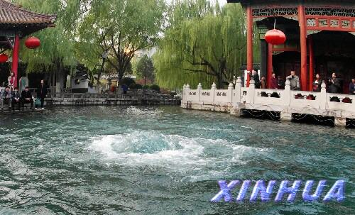
珍珠泉

Slide 5
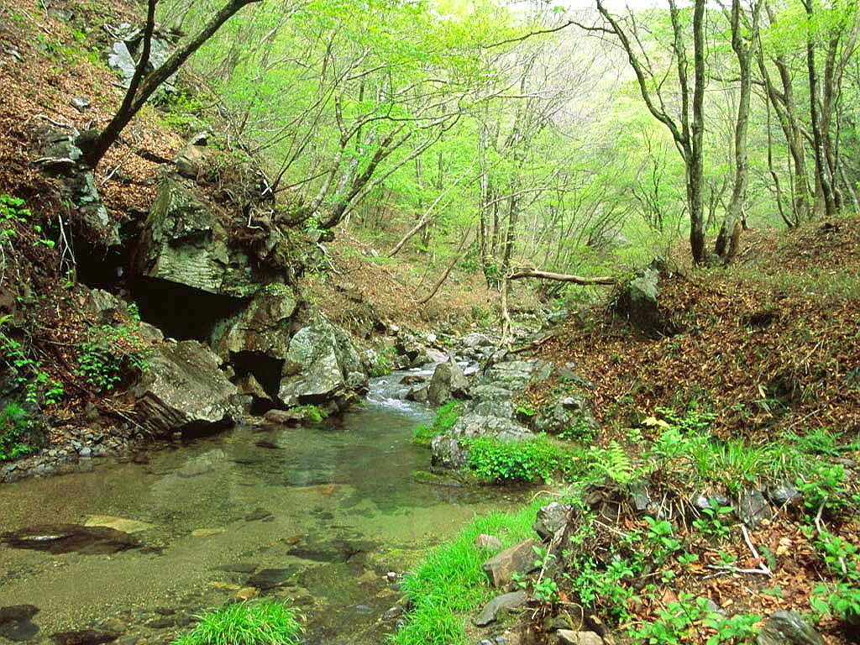
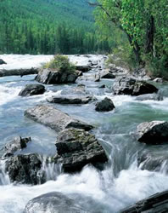
珍珠泉

Slide 6
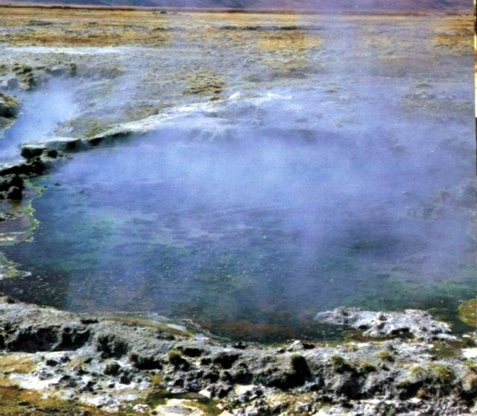
珍珠泉

Slide 7
（1）标出自然段，读准生字词，读通课文。
（2）找出文中的中心句，读一读。

Slide 8
我来读！
xiānɡ qiàn tái jué
镶 嵌 青苔 厥 草
hè yuán dū lu
青褐色 缘 故 嘟 噜
zhàn shāi hé
绽开 筛 下 干 涸

Slide 9
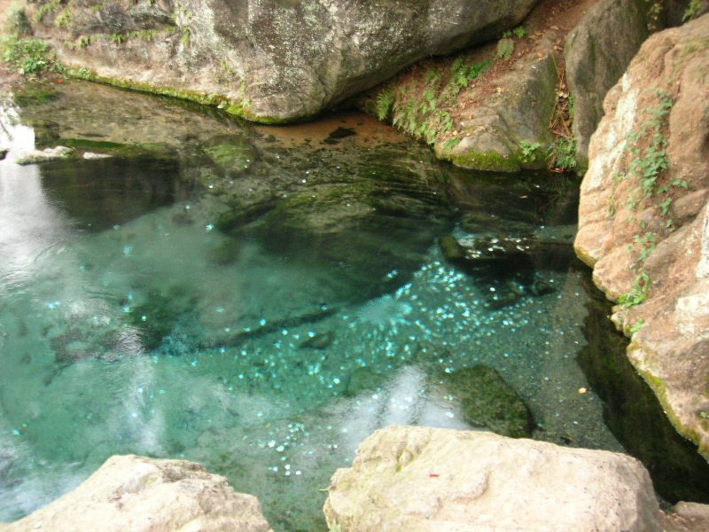
“这就是美丽的珍珠泉，这就是我们村的珍珠泉！”
这句话在文中起什么作用？表达了作者怎样的感情？

Slide 10
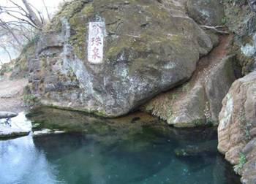
走进珍珠泉
泉水美

Slide 11
水是那样绿，绿得像是被周围的绿树、绿草染过的。水是那样深，又那样清，清得能看见潭底的青褐色的石头，能看见沉积在潭底的沙粒和已经发黑的树叶。

Slide 12
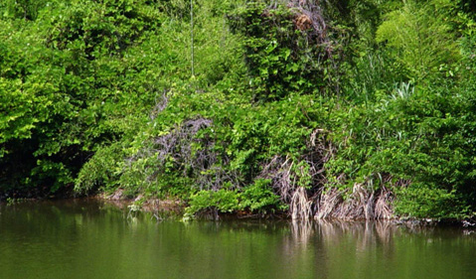

Slide 13
rǎn
水是那样绿，绿得像是被周围的绿树、绿草染过似的。
2

Slide 14
水是那样深，又那样清，清得能看见潭底的青褐色的石头，能看见沉积在潭底的沙粒和已经发黑的树叶。
hè

Slide 15
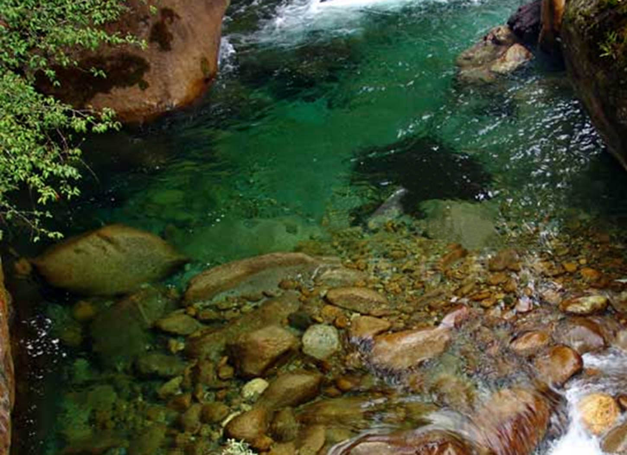

Slide 16
水是那样深，又那样清，清得能看见潭底的青褐色的石头，能看见沉积在潭底的沙粒和已经发黑的树叶。
1

Slide 17
水是那样清，清得（）。
水是那样绿，绿得（）。
水是那样深，深得（）。

Slide 18
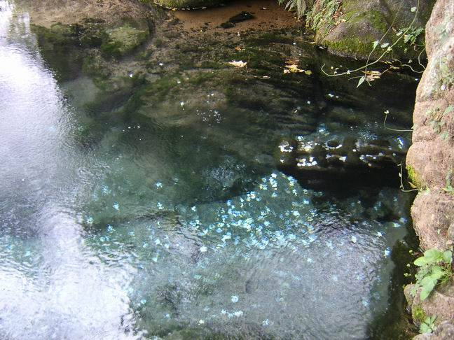
水泡美

Slide 19
水是那样绿，绿得像是被周围的绿树、绿草染过似的。水是那样深，又那样清，清得能看见潭底的青褐色的石头，能看见沉积在潭底的沙粒和已经发黑的树叶。
rǎn
hè

Slide 20
最有趣的，当然是那晶亮的、饱满的、一嘟噜一嘟噜从潭底冒出来的水泡了。
dū
lu

Slide 21
最有趣的，当然是那晶亮的、饱满的、一嘟噜一嘟噜从潭底冒出来的水泡了。
dū
lu
4

Slide 22
开始，水泡很小，摇晃着越升越高，越来越大，最后在水面绽开了，在扑哧一笑中消失了。
zhàn
chī

Slide 23
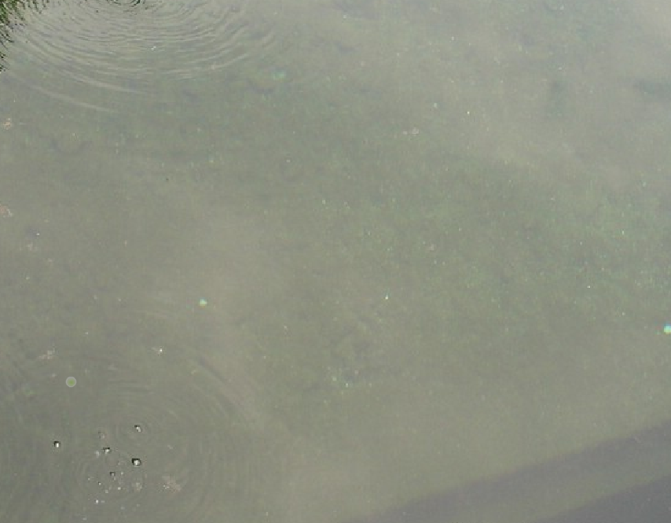

Slide 24
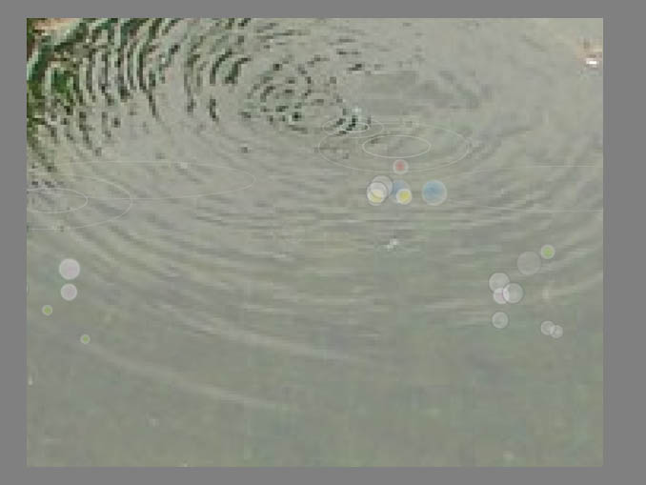
开始，水泡很小，摇晃着越升越高，越来越大，最后在水面绽开了，在扑哧一笑中消失了。
zhàn
chī
3

Slide 25
最有趣的，当然是那晶亮的、饱满的、一嘟噜一嘟噜从潭底冒出来的水泡了。开始，水泡很小，摇晃着越升越高，越来越大，最后在水面绽开了，在扑哧一笑中消失了。
dū
lu
zhàn
chī
5
6

Slide 26
有时候，透过密密的树叶，太阳筛下一束束金光，照在水面上，照在正升起的水泡上，一直照到潭底青褐色的石头上。水面和潭底，金色的光斑和银色的光斑交错着；水泡闪亮闪亮的，射出红的光，黄的光，绿的光，紫的光……多像一串串彩色的珍珠啊！

Slide 27
有时候，透过密密的树叶，太阳筛下一束束金光，照在水面上，照在正升起的水泡上，一直照到潭底青褐色的石头上。水面和潭底，金色的光斑和银色的光斑交错着；水泡闪亮闪亮的，射出红的光，黄的光，绿的光，紫的光……多像一串串彩色的珍珠啊！

Slide 28
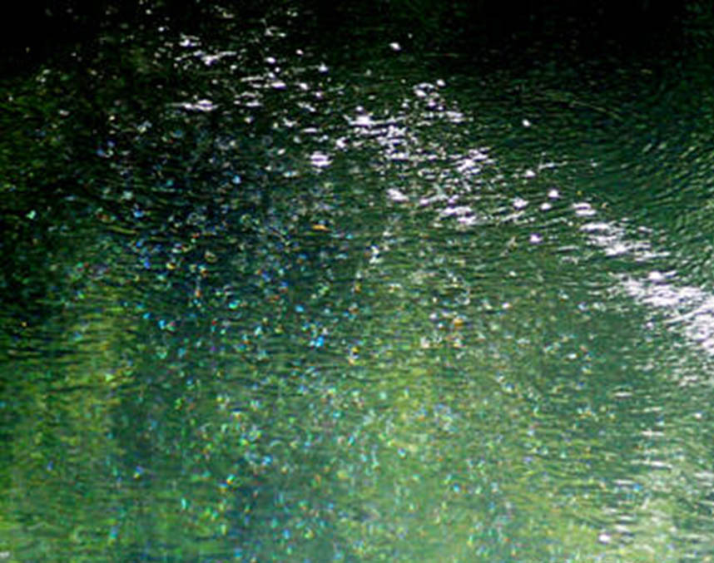
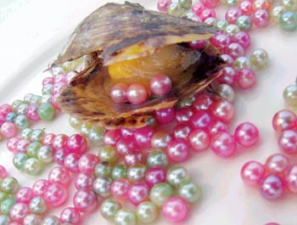

Slide 29
水面和潭底，金色的光斑和银色的光斑交错着；水泡闪亮闪亮的，射出红的光，黄的光，绿的光，紫的光……多像一串串彩色的珍珠啊！
5

Slide 30
最有趣的，当然是那晶亮的、饱满的、一嘟(dū)噜(lu)一嘟噜从潭底冒出来的水泡了。开始，水泡很小，摇晃着越升越高，越来越大，最后在水面绽(zhàn)开了，在扑哧(chī)一笑中消失了。有时候，透过密密的树叶，太阳筛(shāi)下一束束金光，照在水面上，照在正升起的水泡上，一直照到潭底青褐(hè)色的石头上。水面和潭底，金色的光斑和银色的光斑交错着；水泡闪亮闪亮的，射出红的光，黄的光，绿的光，紫的光……多像一串串彩色的珍珠啊！

Slide 31

这就是美丽的珍珠泉，
这就是我们村的珍珠泉！

Slide 32
挑着满满一担水,走在林中的石板路上,我泼洒了多少珍珠啊!

Slide 33
挑着满满一担水,走在林中的石板路上,我泼洒了多少珍珠 啊!

Slide 34
课文的顺序：
珍珠泉的位置
；
作者先写了 接着写
； 最后
珍珠泉周围的环境以及泉水的特点
直接抒发了对珍珠泉的喜爱之情
。

Slide 35
从第2、3自然段中任选一段背诵。

Slide 36
填空，读一读。
1、这是一潭[ ]的泉水。水是那样[ ]，绿得像是被周围的绿树、绿草染过的。水是那样[ ]，又是那样[ ]，清清得能看见[ ]的清褐色的石头。
2、水泡[ ]的，射出[ ]光，[ ]光，[ ]光，[ ]光……多像一串一串彩色的[ ]啊！
深绿
绿
深
清
潭底
闪亮闪亮
红的
黄的
绿的
紫的
珍珠

Slide 37
这就是美丽的珍珠泉，
这就是我们村的珍珠泉！

Slide 38
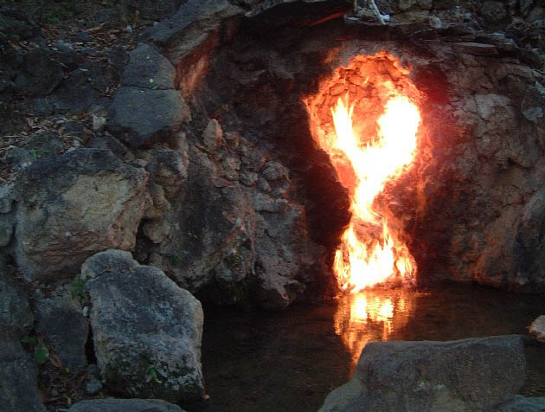
水火泉

Slide 39
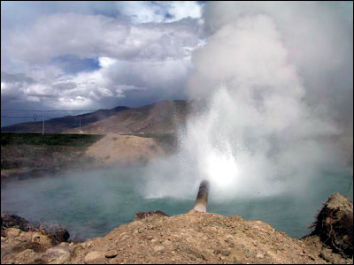
羊八井热泉

Slide 40
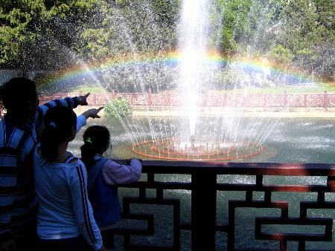
彩虹泉

Slide 41
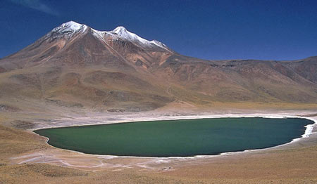
弯月牙泉

Slide 42
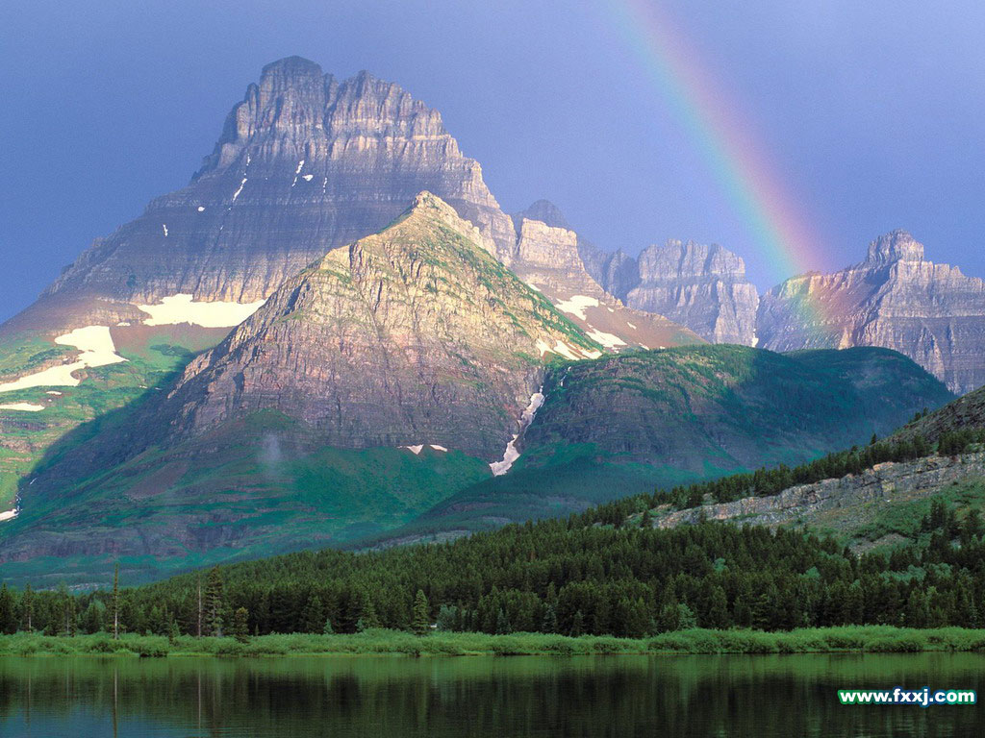

Slide 43
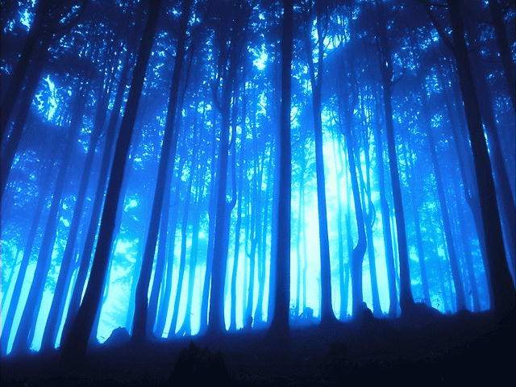

Slide 44
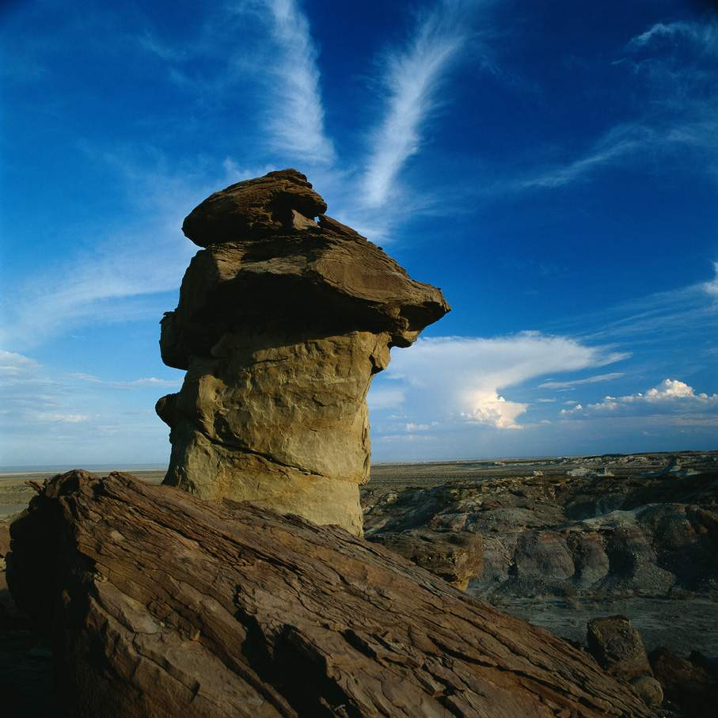

Slide 45
